Slide 1

University of Information Technology
BÁO CÁO BÀI TẬP LỚN
Môn: Thiết Kế Mạng
Giáo viên hướng dẫn
Trần Thị Dung
Nhóm 2
Lê Thị Hồng Ngọc
Nguyễn Minh Khôi
Ngô Thái Hưng
A Nguyễn Thị Yến Nhi
18521155
18520945
18520062
18521198

Slide 2
Mục lục
1. Giới thiệu tổng quan
2. Phân tích yêu cầu
3. Thiết kế hệ thống mạng
4. Chi phí cho hệ thống
5. Kết luận

Slide 3
Giới thiệu tổng quan

Slide 4

Mục đích đề tài
Các doanh nghiệp mong muốn có một hệ thống mạng có tính khoa học và đảm bảo, nắm bắt được các công nghệ mới để nhanh chóng triển khai và ứng dụng.
Đề tài này sẽ chỉ ra cụ thể từng bước để xây dựng được hệ thống mạng cho doanh nghiệp, mà cụ thể là cho công ty O-UIT

Slide 5

Tổng quan về công ty O-UIT
Công ty Outsource là gì?
Công ty Outsource là công ty được thuê để làm phần mềm cho công ty khác. Họ không sở hữu, quảng bá hay bán sản phẩm họ làm ra.

Slide 6
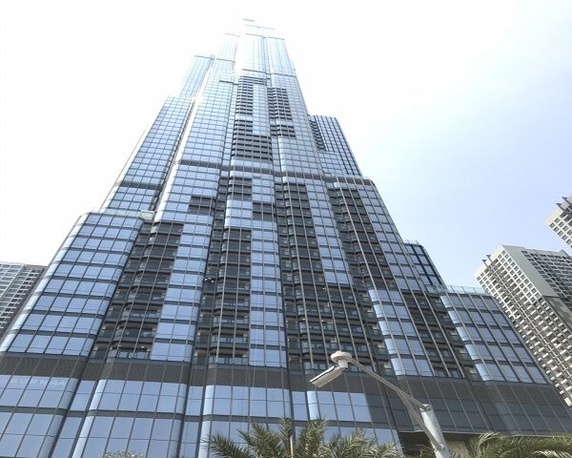
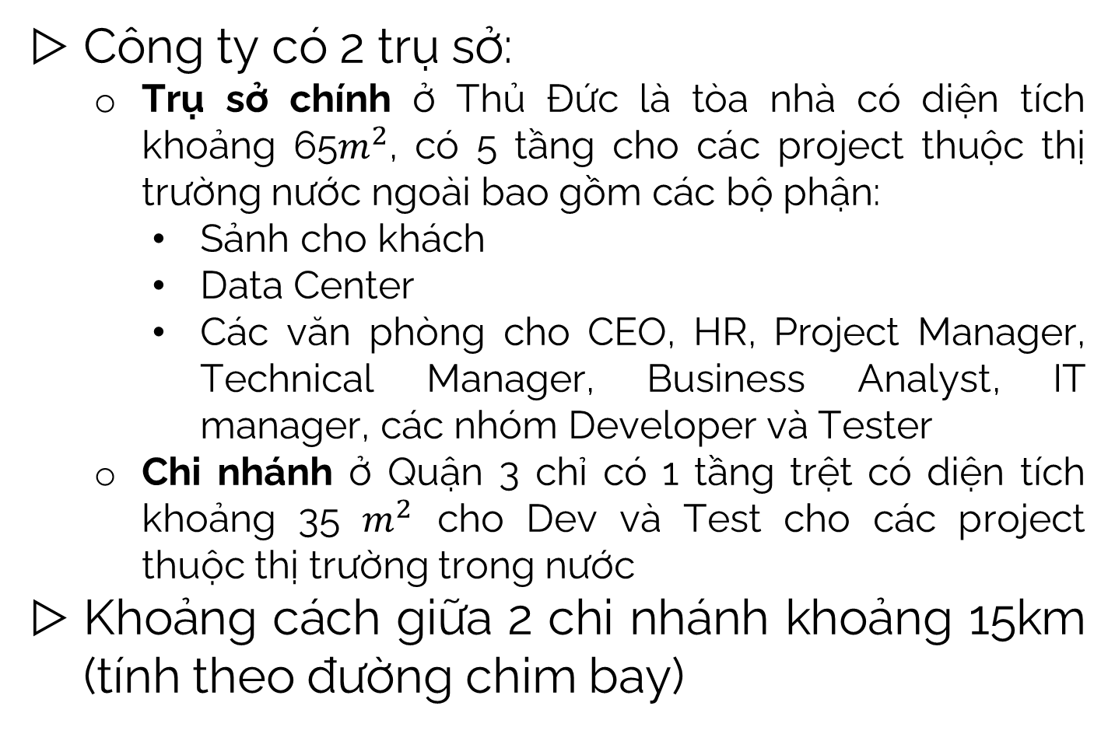
Tổng quan về công ty O-UIT
Công ty có 2 trụ sở:
Trụ sở chính ở Thủ Đức là tòa nhà có diện tích khoảng 65$m^{2}$, có 5 tầng cho các project thuộc thị trường nước ngoài bao gồm các bộ phận:
Sảnh cho khách
Data Center
Các văn phòng cho CEO, HR, Project Manager, Technical Manager, Business Analyst, IT manager, các nhóm Developer và Tester
Chi nhánh ở Quận 3 chỉ có 1 tầng trệt có diện tích khoảng 35 $m^{2}$ cho Dev và Test cho các project thuộc thị trường trong nước
Khoảng cách giữa 2 chi nhánh khoảng 15km (tính theo đường chim bay)

Slide 7
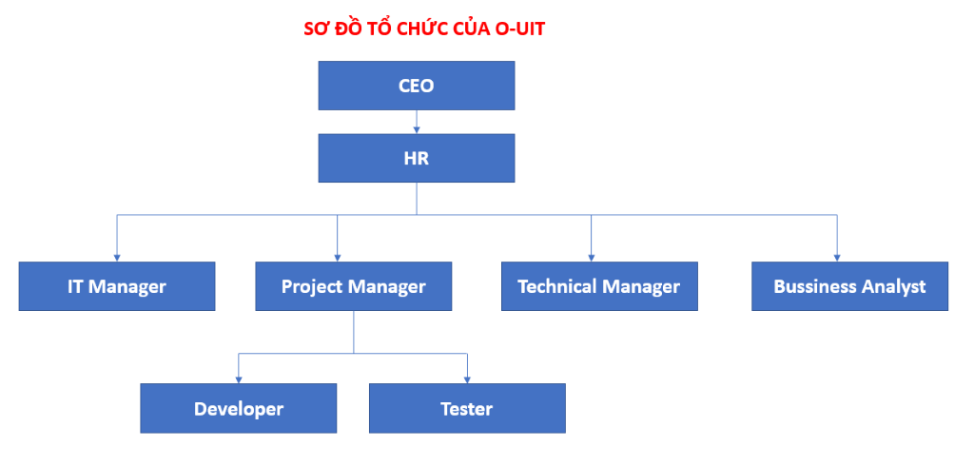
Tổng quan về công ty O-UIT

Slide 8
2. Phân tích yêu cầu

Slide 9

Yêu cầu của công ty O-UIT
Xây dựng hệ thống mạng hoàn toàn mới
Không yêu cầu tính dư thừa nhưng vẫn có khả năng mở rộng mạng sau này.
Có sử dụng máy in, photo copy.
Có đường mạng ra internet riêng.
Chỉ có CEO, HR, các Manager mới được sử dụng máy tính riêng truy cập vào mạng nội bộ công ty
Sử dụng VPN để nhân viên ở chi nhánh có thể truy cập và lấy dữ liệu từ server.

Slide 10
Bảng phân tích nhu cầu người dùng
Trụ sở chính
Bộ phận | Số lượng | Nhu cầu | Sử dụng thiết bị | Băng thông local | Băng thông internet
Khách hàng |  | Truy cập vào mạng internet | Điện thoại |  | 2MB
+ Developer + Tester | Dev: 15 Test: 5 | + Web browser + Không được sử dụng laptop riêng truy cập vào mạng nội bộ. + Sử dụng Cloud, máy ảo, IDE,… | Máy tính bàn, Laptop | 50MB | 30MB
+ Project Manager + Technical Manager + IT Manager + Business Analyst + CEO + HR | PM: 5 TM: 2 IM: 1 BA: 1 CEO: 1 HR: 1 | + Web browser + Được sử dụng laptop, truy cập vào mạng nội bộ công ty dùng username, password. | Máy tính bàn, laptop | 12MB | 6MB
Tổng băng thông |  |  |  | 62MB | 38MB

Slide 11

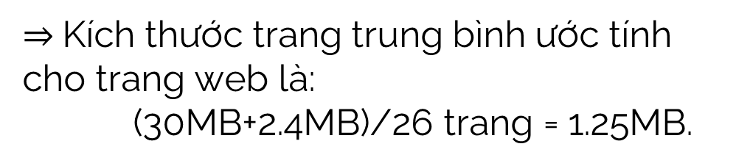
Phân tích dung lượng truy cập web brower
A. Web Site. Giả sử kích thước tệp của một trang được tính như sau: ​
Trang chủ: 2.4MB. ​
Tổng số 25 bài viết ngẫu nhiên: 30MB.
$⇒$Kích thước trang trung bình ước tính cho trang web là:​
(30MB+2.4MB)/26 trang = 1.25MB.​

Slide 12

Phân tích dung lượng truy cập web brower
B. Video (Youtube,…). Không yêu cầu tốc độ cao:​
1 video trung bình khoảng 15p.​
Chất lượng thấp – 360p : ~150MB​
Chất lượng cao – 720p: ~550MB (không cần thiết)
$$1 file download trung bình 1GBC. Download​$$

Slide 13
Bảng phân tích nhu cầu người dùng
Chi nhánh
Bộ phận | Số lượng | Nhu cầu | Sử dụng thiết bị | Băng thông local | Băng thông internet
Developer | 7 | + Web browser + Không được sử dụng laptop riêng truy cập vào mạng nội bộ. + Sử dụng Cloud, máy ảo, IDE,… + Sử dụng VPN truy cập vào server nội bộ | Máy tính bàn, laptop | 14MB | 7MB
Tester | 3 | + Web browser + Không được sử dụng laptop riêng truy cập vào mạng nội bộ. + Sử dụng Cloud, máy ảo, IDE,… + Sử dụng VPN truy cập vào server nội bộ | Máy tính bàn, laptop | 6MB | 3MB
Tổng băng thông |  |  |  | 20MB | 10MB

Slide 14
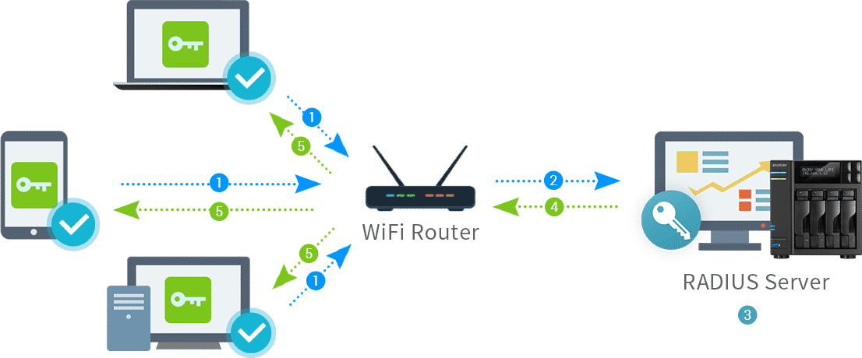
Phân tích nhu cầu các Server cần thiết
A. Radius server
Radius là từ viết tắt của Remote Authentication Dial In User Service dùng để xác thực người sử dụng mạng.

Slide 15
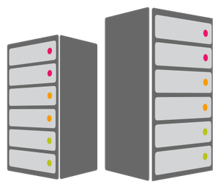
Phân tích nhu cầu các Server cần thiết
A. Radius server
CPU: Tối thiểu 2 - 4 cores.
Ram: 4 - 8 GB
Các phiên bản Window 64bit
Ổ cứng: 50 – 100 GB
Băng thông: 0.5 Gbps

Slide 16
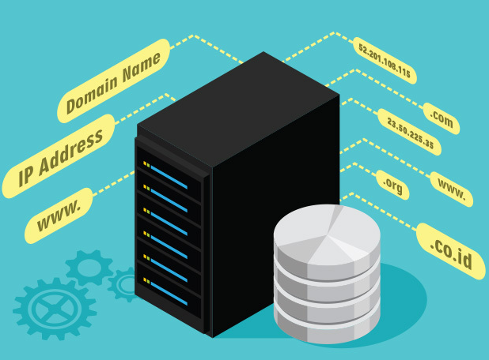
Phân tích nhu cầu các Server cần thiết
B. DNS SERVER
DNS Server còn được gọi là Name Server hoặc Domain Name System Server.
DNS Server là máy chủ chứa cơ sở dữ liệu về địa chỉ IP và các hostname được liên kết với chúng.

Slide 17

Phân tích nhu cầu các Server cần thiết
B. DNS SERVER
CPU: Tối thiểu 4 cores.
Ram: 4 - 8 GB
Các phiên bản Window 64bit
Ổ cứng: 250 – 500 GB
Băng thông: 1 Gbps

Slide 18

Phân tích nhu cầu các Server cần thiết
C. Web Server
Web server là kho để chứa toàn bộ dữ liệu hoạt động trên internet mà nó được giao quyền quản lý.

Slide 19

Phân tích nhu cầu các Server cần thiết
C. Web Server
CPU: Tối thiểu 8cores.
Ram: 16 – 32 GB
Các phiên bản Window 64bit
Ổ cứng: 500 GB – 1 TB
Băng thông: 1 Gbps

Slide 20

Phân tích nhu cầu các Server cần thiết
D. Cloud Server
Cloud server cung cấp một server riêng ảo giống như VPS nhưng được triển khai và phát triển trên nền tảng của công nghệ điện toán đám mây.

Slide 21
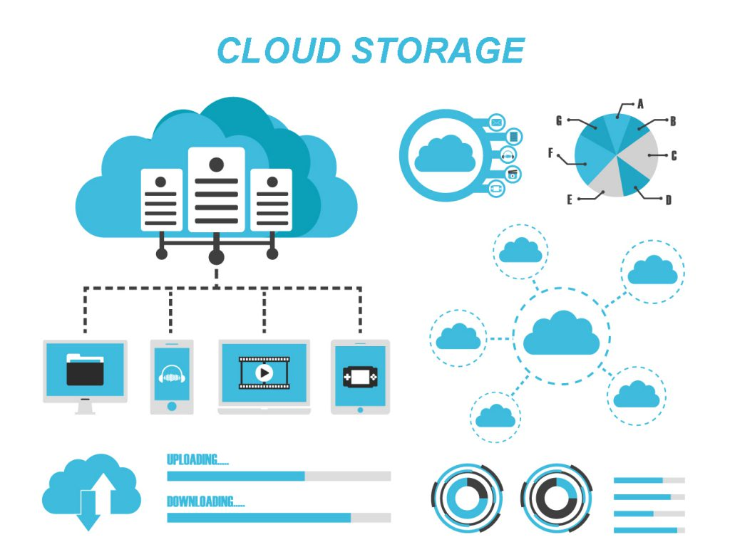
Phân tích nhu cầu các Server cần thiết
D. Cloud Server
CPU: Tối thiểu 8 cores.
Ram: 16 - 32 GB
Các phiên bản Window 64bit
Ổ cứng: 2 – 3 TB
Băng thông: 1 Gbps

Slide 22
3. Thiết kế hệ thống mạng

Slide 23
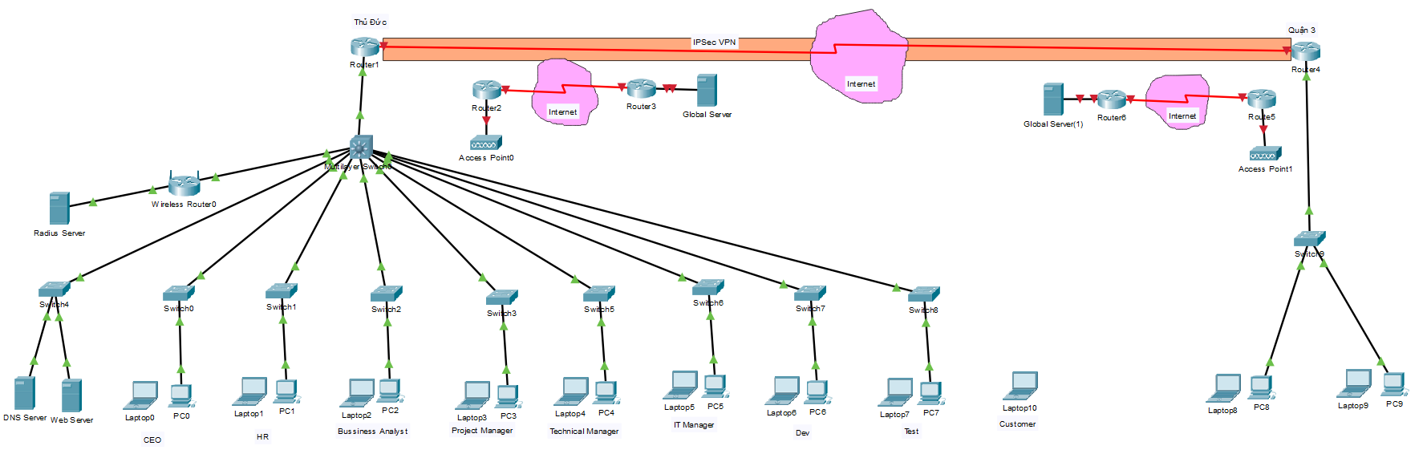
Thiết kế mô hình mạng logic

Slide 24
Các giao thức & cấu hình
DHCP
VLAN, TRUNK
ROUTING
NAT (PAT)
WPA/WPA2-Enterprise
24

Slide 25
Sơ đồ vật lý
Trụ sở chính
Chi nhánh
Tầng 5: CEO HR
Tầng 4: Business Analyst
Tầng 3: Project Manager Technical Manager IT Manager
Tầng 2: Developer Tester Data Center
Tầng 1: Khách
1 Access point
Máy tính bàn, máy in
Tầng 1: Developer Tester
Máy tính bàn
1 Access point
Máy tính bàn, máy in
1 Access point
Máy tính bàn
Máy in
Router, Switch
2 Access point
Server, router, switch
Máy tính bàn

Slide 26
Mô hình địa chỉ IP
Trụ sở chính
Bộ phận | Network | Broadcast | Subnetmask | Start IP – End IP
Datacenter | 172.16.0.0/24 | 172.16.0.255 | 255.255.255.0 | 172.16.0.1 - 172.16.0.254
Wifi Private | 172.16.1.0/24 | 172.16.1.255 | 255.255.255.0 | 172.16.1.1 - 172.16.1.254
CEO | 172.16.2.0/24 | 172.16.2255 | 255.255.255.0 | 172.16.2.1 - 172.16.2.254
HR | 172.16.3.0/24 | 172.16.3.255 | 255.255.255.0 | 172.16.3.1 - 172.16.3.254
Business Analyst | 172.16.4.0/24 | 172.16.4.255 | 255.255.255.0 | 172.16.4.1 - 172.16.4.254
Project manager | 172.16.5.0/24 | 172.16.5.255 | 255.255.255.0 | 172.16.5.1 - 172.16.5.254
Technical manager | 172.16.6.0/24 | 172.16.6.255 | 255.255.255.0 | 172.16.6.1 - 172.16.6.254
IT manager | 172.16.7.0/24 | 172.16.7.255 | 255.255.255.0 | 172.16.7.1 - 172.16.7.254
Dev | 172.16.8.0/24 | 172.16.8.255 | 255.255.255.0 | 172.16.8.1 - 172.16.8.254
Tester | 172.16.9.0/24 | 172.16.9.255 | 255.255.255.0 | 172.16.9.1 - 172.16.9.254
Wifi Public | 213.10.79.0/24 | 213.10.79.255 | 255.255.255.0 | 213.10.79.1 – 213.10.79.254

Slide 27
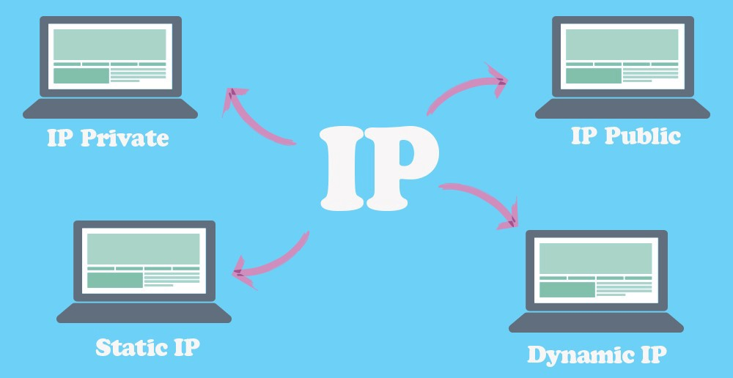
Mô hình địa chỉ IP
Chi nhánh
Bộ phận | Network | Broadcast | Subnetmask | Start IP – End IP
Dev | 172.17.1.0/24 | 172.17.2.255 | 255.255.255.0 | 172.17.1.1 - 172.17.1.254
Tester | 172.17.2.0/24 | 172.17.2.255 | 255.255.255.0 | 172.17.2.1 - 172.17.2.254
Wifi Public | 213.10.80.0/24 | 213.10.80.255 | 255.255.255.0 | 213.10.80.1 – 213.10.80.254

Slide 28
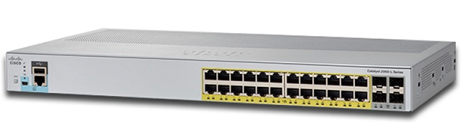
Thiết bị dùng trong hệ thống
Switch Cisco WS-C2960L-24PS-AP (Layer3)
Thông số kĩ thuật | Chi tiết
Hãng sản xuất | CISCO
Model | WS-C2960L-24PS-AP
Ports | 24 x 10/100/1000 4 x SFP Gigabit
PoE Budget | 195W
CPU | ARMv7 800 MHz
DRAM | 512 MB
Flash memory | 256 MB
Forwarding bandwidth | 28 Gbps
Switching bandwidth | 56 Gbps
Kích thước | 4.4 x 24 x 26.8 cm

Slide 29
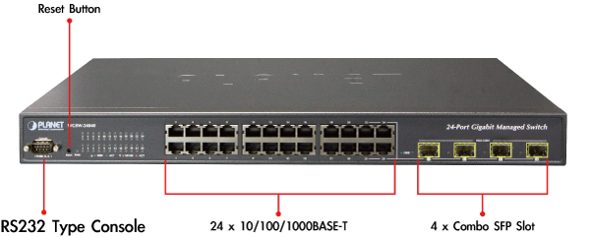
Thiết bị dùng trong hệ thống
Switch PLANET WGSW-24040R ( Layer2)
Thông số kĩ thuật | Chi tiết
Hãng sản xuất | Planet
Model | WGSW-24040R
Copper Ports | 24 10/100/1000BASE-T RJ45 Auto-MDI/MDI-X ports
Console Port | 1 x RS-232 DB9 serial port (115200, 8, N, 1)
Switch Throughput | 35.7Mpps@64Bytes
Shared Data Buffer | 1392 kilobytes
Access Control List | IP-based ACL / MAC-based ACL Up to 256 entries

Slide 30
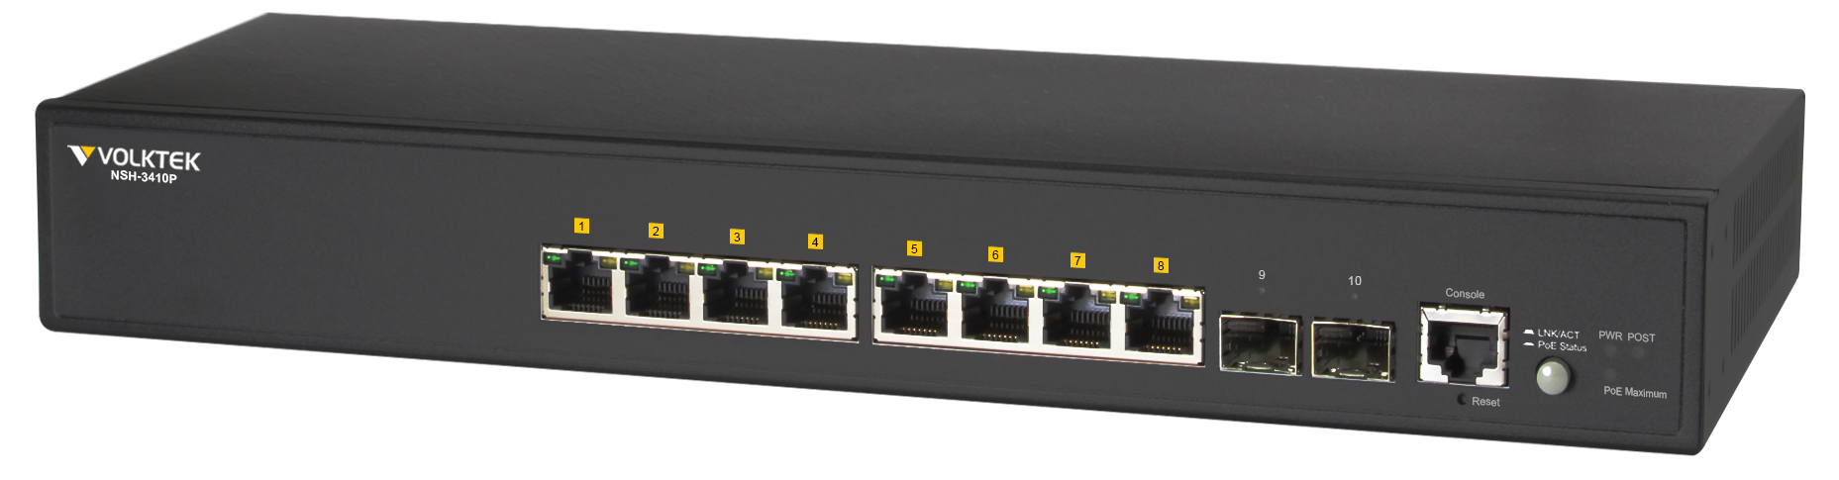
Thiết bị dùng trong hệ thống
Switch VolkTek NSH-3410P( Layer2)
Thông số kĩ thuật | Chi tiết
Hãng sản xuất | VolkTek
Model | NSH-3410P
Port | 2-Slot Gigabit SFP 8x10/100/1000 (8 x PoE Ports) 1 x Console Port
Nguồn | Input Voltage 100-240 VAC, 50-60Hz Power Consumption 8W (System Only) Total PoE power budget 125W
Kích thước | 330x42.6x204 mm (12.99x1.68x8.31 inch)

Slide 31
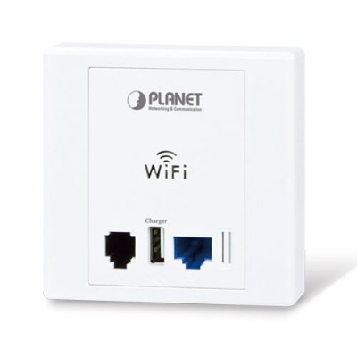
Thiết bị dùng trong hệ thống
Access Point PLANET WNAP-W2200
Thông số kĩ thuật | Chi tiết
Hãng sản xuất | PLANET
Model | PoE Access Point PLANET WNAP-W2200
Chuẩn không dây | IEEE 802.11n hỗ trợ tốc độ tới 300Mbps
Số ports | 2 cổng 10/100 Base-TX với một cổng hỗ trợ PoE
Độ rộng kênh | 20 hoặc 20/40MHz
Khoảng cách truyền | Indoor up to 100m Outdoor up to 300m
Kích thước | 86 x 86 x 36 mm

Slide 32
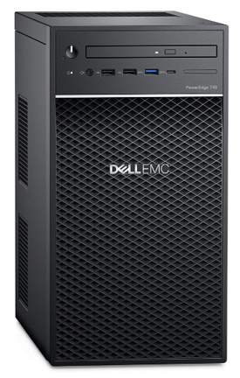
Thiết bị dùng trong hệ thống
Máy chủ DELL POWEREDGE T40
Thông số kĩ thuật | Chi tiết
Hãng sản xuất | DELL
Model | POWEREDGE T40
Bộ nhớ RAM | 1 x 8GB DDR4 2666 MT/s ECC UDIMMs
HDD | HDD 1TB 7200RPM SATA 3.5″
Network Interface | 1 x 1GbE LAN port
CPU | Intel Xeon E-2224G (4C/4T, 3.50 GHz, 8MB Cache)
Công suất nguồn | 300W

Slide 33
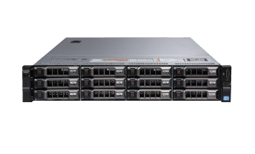
Thiết bị dùng trong hệ thống
Máy chủ Dell Poweredge R720
Thông số kĩ thuật | Chi tiết
Hãng sản xuất | DELL
Model | Poweredge R720
Bộ nhớ RAM | 16GB (2x8GB) PC3-10600R 1333Mhz RDIMM
CPU | 2x Intel Xeon 8 Core E5-2670 2.6GHz, 20MB
Raid | PERC H310 Raid ( 0,1,5,10)
NIC | Broadcom 5720 QP 1Gb Network
HDD | HDD 1TB 3.5″
Công suất nguồn | 2x 750watt Hotswap

Slide 34
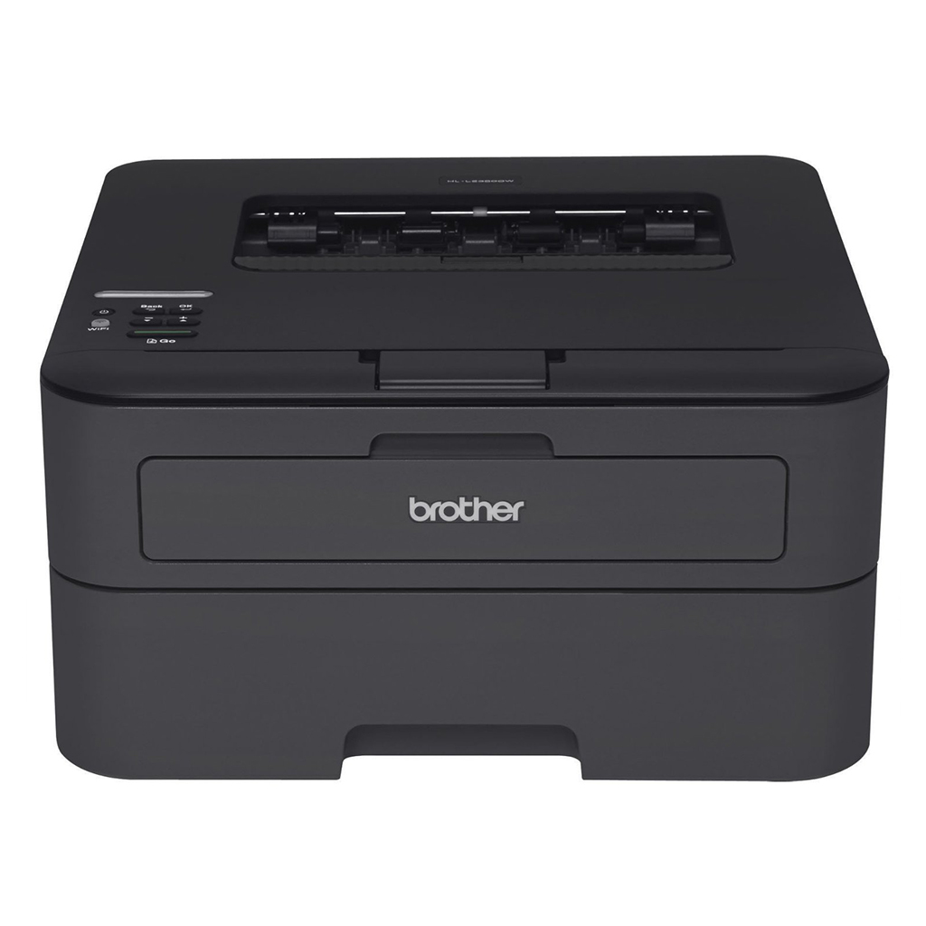
Thiết bị dùng trong hệ thống
Máy in Brother HL L2321D
Thông số kĩ thuật | Chi tiết
Hãng sản xuất | Brother
Model | HL L2321D
Tốc độ in | 30 trang/phút
Chất lượng in | 2400 x 600 dpi
Cổng kết nối | USB 2.0
Kích thước | Dài 360 mm - Rộng 360 mm - Cao 180 mm
Công suất | 58 W

Slide 35
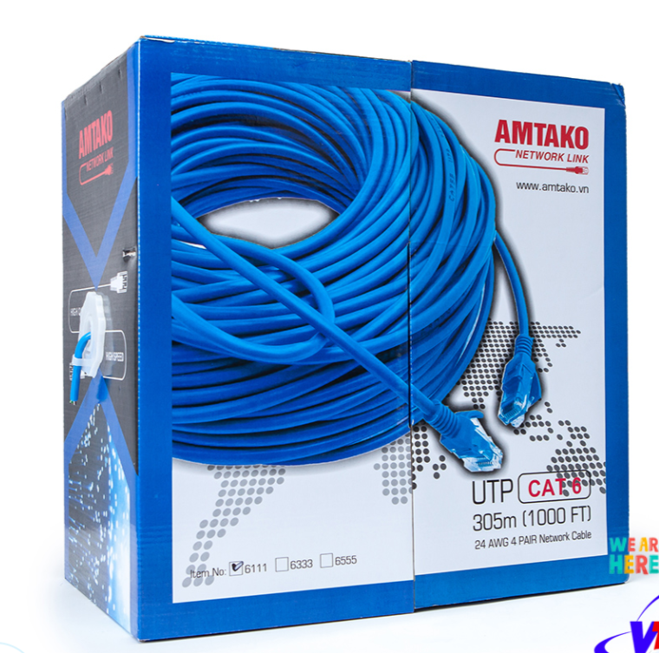
Thiết bị dùng trong hệ thống
Cáp mạng AMTAKO Cat6 UTP 6111
Chỉ tiêu | Cáp mạng CAT 6
Tần số hoạt động | Cáp mạng Cat6 là 23 AWG với tần số hoạt động 250 MHz.
Lõi | Loại dây mạng Cat6 đều có một lõi nhựa ở trung tâm để phân chia 4 cặp dây và chống nhiễu chéo.
Ứng dụng | Thiết kế để dùng cho ứng dụng Gigabit Ethernet.
Tốc độ | 10/100/1000 Mbps và 10 Gigabit Ethernet.
Hoạt động | Chống nhiễu chéo, tỉ lệ tín hiệu nhiễu cao, tỉ số cao sẽ ít bị nhiễu ảnh còn ngược lại thì sẽ nhiều nhiễu ảnh.
Khoảng cách làm việc | Khoảng cách ngắn chỉ đạt 70-90m, nhưng vẫn có thể chạy xa 150m với cáp UTP Cat 6.
AWG | Có
Độ dài | 305m

Slide 36

Các dịch vụ sử dụng
DNS
Mail server
Cloud server
VPS Hosting
VPN
Internet

Slide 37
4. Chi phí cho hệ thống

Slide 38
Chi phí thiết bị
STT | Tên sản phẩm | Đơn vị | Số lượng | Đơn giá | Thành tiền
1 | 24-Port Gigabit Ethernet with PoE + 4 x Gigabit SFP Switch Cisco WS-C2960L-24PS-AP | cái | 1 | 37.050.000đ | 37.050.000đ
2 | 24-port Gigabit Switch PLANET WGSW-24040R ( Layer2) | cái | 1 | 9.875.000đ | 9.875.000đ
3 | 8-Port Gigabit PoE + 2 SFP Full Layer 2 Managed Switch VolkTek NSH-3410P( Layer2 | cái | 9 | 4.876.000đ | 43.884.000đ
4 | 300Mbps 802.11n Wireless In-Wall PoE Access Point PLANET WNAP-W2200 | cái | 5 | 1.041.250đ | 5.206.250đ

Slide 39
Chi phí thiết bị
STT | Tên sản phẩm | Đơn vị | Số lượng | Đơn giá | Thành tiền
6 | Máy chủ Dell Poweredge R720 ( 2x Intel Xeon 8 Core E5-2670 2.6Ghz/ Ram 16GB/ Perc H310/ 2x 750w) | cái | 1 | 19.339.000đ | 19.339.000đ
7 | Máy chủ DELL POWEREDGE T40 | cái | 2 | 14.500.000đ | 29.500.000đ
8 | Máy in Brother HL L2321D | cái | 2 | 2.700.000đ | 5.400.000đ
9 | Cáp mạng AMTAKO Cat6 UTP 6111 | cuộn | 3 | 630.000đ | 1.890.000đ
Tổng cộng |  |  |  |  | 154.884.250đ

Slide 40
Chi phí dịch vụ
DNS
Nhà cung cấp | Tên miền | Giá (năm)
VIETTELIDC | .vn .com | 460.000đ 260.000đ
DIGISTAR | .com | 300.000đ
MATBAO | .vn .com | 460.000đ 240.000đ
MATBAO

Slide 41
Chi phí dịch vụ
Mail Server
Nhà cung cấp | Dịch vụ hỗ trợ | Dung lượng lưu trữ | Giá (tháng)
EMAIL4B | 50 địa chỉ email Lưu lượng thư gửi đi lên đến 180.000 người/ ngày | 100 GB lưu trữ đám mây SSD | 1.490.000đ
PAVIETNAM | Địa chỉ Email220 Email forwarder220 Mail list50 | 110 GB | 478.000đ
VIETTELIDC | 100 địa chỉ email | 150GB dung lượng | 950.000đ
HOSTINGVIET | 100 địa chỉ email 2 domain | 500GB dung lượng | 350.000đ
HOSTINGVIET

Slide 42
Chi phí dịch vụ
Cloud Server
Nhà cung cấp | Gói cước | Ổ cứng | Thông số khác | Giá (tháng)
Mắt Bão | CS4-Linux | 40GB | 2Core CPU 4GB RAM | 809.000 đ
VHOST | C | 40GB | 2 Core CPU ,2GB RAM Không giới hạn băng thông Miễn phí 1 IPv4, 1 IPv6 Miễn phí Direct Admin | 352.000 đ
Digistar | redCloud2 | 50GB | 2GB RAM 2Core CPU Băng thông không giới hạn 1 IP public Miễn phí Direct Admin | 460.000 đ
Digistar

Slide 43
Chi phí dịch vụ
VPS hosting
Nhà cung cấp | Lưu trữ và Xử lý | Hệ điều hành | Băng thông | Giá (tháng)
HOSTINGVIET | Dung lượng 40GB, RAM 6GB | Windows, Ubuntu, CentOS | Unlimited | 475.000đ
BKHOST | Cloud SSD Enterprise 100GB, RAM 6GB | Windows-7-10-Server, Ubuntu, CentOS | Unlimited | 685.000đ
Hostinger | Dung lượng 120GB, RAM 6GB | CentOS | 6TB | 556.955đ
BKHOST

Slide 44
Chi phí dịch vụ
Internet mạng Local
Nhà mạng | Gói cước | Tốc độ internet | Tốc độ quốc tế | Loại cáp | Tính năng khác | Giá (tháng)
Viettel | Fast50 | 100Mbps | 784Kbps | Cáp quang | Miễn phí 1 IP tĩnh | 660.000đ
VNPT | Fiber100Eco+ | 100Mbps | 2Mbps | Cáp quang | IP động | 1.320.000đ
FPT | Super100 | 100Mbps | 10.8Mbps | Cáp quang | IP tĩnh | 445.000đ
FPT

Slide 45
Chi phí dịch vụ
Internet mạng Public
Nhà mạng | Gói cước | Tốc độ internet | Tốc độ quốc tế | Loại cáp | Tính năng khác | Giá (tháng)
Viettel | Fast50 | 60Mbps | 256Kbps | Cáp quang | Miễn phí 1 IP tĩnh | 350.00đ
VNPT | Fiber60 | 60Mbps | 1.5Mbps | Cáp quang | IP tĩnh | 660.000đ
Viettel

Slide 46

Tổng chi phí dịch vụ
Dịch vụ | Nhà cung cấp | Giá (tháng)
DNS | MATBAO | 20.000đ
Mail Server | HOSTINGVIET | 350.000đ
Cloud Server | Digistar | 460.000đ
VPS Hosting | BKHOST | 556.955đ
Internet | FPT | 445.000đ
 | Viettel | 350.000đ
Tổng |  | 2.181.955đ

Slide 47
5. Kết luận

Slide 48
A. Phân tích các tính chất mạng
Tính chất | Đánh giá
Scalability | Hệ thống mạng IP phù hợp với nhu cầu và cho phép công ty mở rộng nhu cầu.
Availability | Hệ thống mạng có hỗ trợ điện dự phòng đề phòng trường hợp mất điện. Hệ thống mạng hỗ trợ 2 nhà mạng khác nhau đề phòng trường hợp một nhà mạng bị down
Performance | Đỗ trễ thấp và phù hợp khi nhu cầu tăng cao.
Security | Hỗ trợ firewall, cũng như phương thức xác thực mạng và 1 số giải pháp bảo vệ mạng.

Slide 49
A. Phân tích các tính chất mạng (tt)
Tính chất | Đánh giá
Manageability | Hệ thống mạng cho phép quản lý lỗi, cấu hình, hệ thống, hiệu năng, an ninh.
Usability | Hệ thống mạng có thể phục vụ các nhu cầu của công ty ở mức tốt, nhanh.
Adaptability | Đáp ứng các nhu cầu của công ty khi mở rộng nâng cấp cũng như nhu cầu tăng cao bất thường.
Affordability | Chi phí ổn, chất lượng tốt đến từ nhà cung cấp uy tín.

Slide 50
B. Phân tích mức độ hoàn thành
So với mục tiêu, yêu cầu đã đề ra ban đầu của bài viết; nhóm đã hoàn thành tốt việc lên kế hoạch thiết kế mạng cho 1 công ty OpenSource.
Các thiết bị được thiết kế được sao cho phù hợp và vừa đủ với nhu cầu của công ty. Hiện tại, nhóm đã đưa ra các giao thức cũng như cách vận hành hệ thống mạng trong công ty. Tuy nhiên, chi phí cho các thiết bị vẫn còn khá cao so với mặt bằng chung.
Đánh giá mức độ hoành thành của nhóm : 98%

Slide 51
Cảm ơn cô và các bạn đã lắng nghe !

